Slide 1
Gestión del Conocimiento con Agentes IA
Aplicación en Investigación
Seminarios Escuela de Ingeniería 2026-2027

Slide 2
ÍNDICE
1
3
Second Brain. Fundamentos
Aplicación a Investigación Doctoral
2
4
Recursos Prácticos
Caso de Uso:
Auditoría de Investigación Asistida por IA

Slide 3

Second Brain
Fundamentos

Slide 4

Second Brain: Tiago Forte
Tiago Forte popularizó la metodología en el bestseller de 2022
Fundó la consultora Forte Labs
Expandió su metodología con el lanzamiento de The AI Second Brain, un programa diseñado para estimular la creatividad de manera estructurada

Slide 5
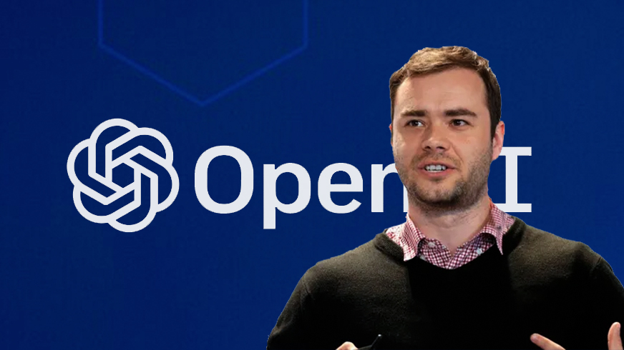
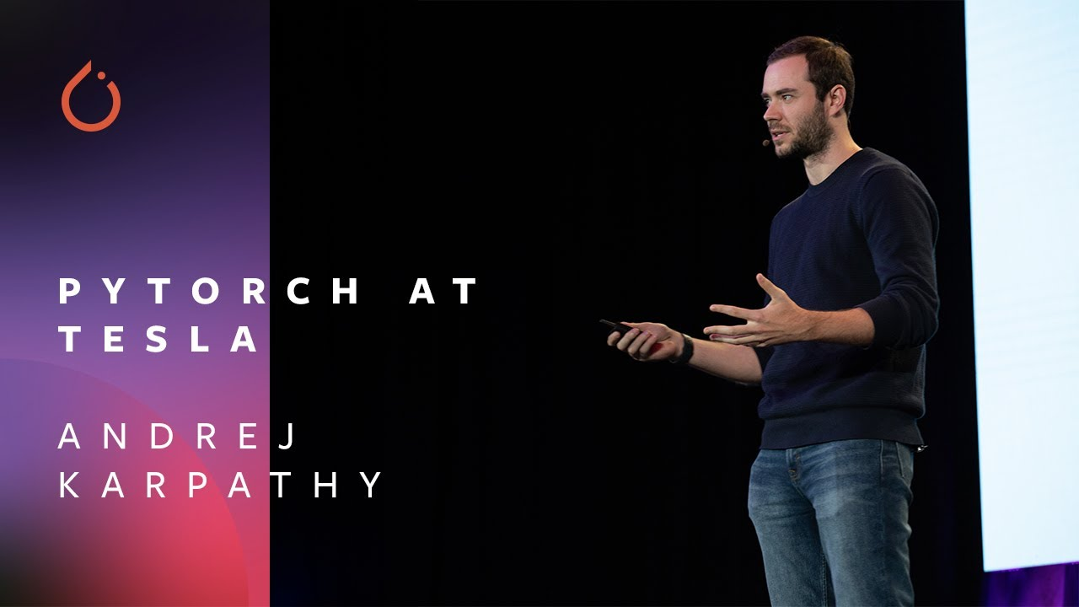

LLM Wiki Pattern: Andrej Karpathy
“Obsidian is the IDE;
the LLM is the programmer;
the wiki is the codebase.”
— Andrej Karpathy, LLM Wiki (2026)

Slide 6
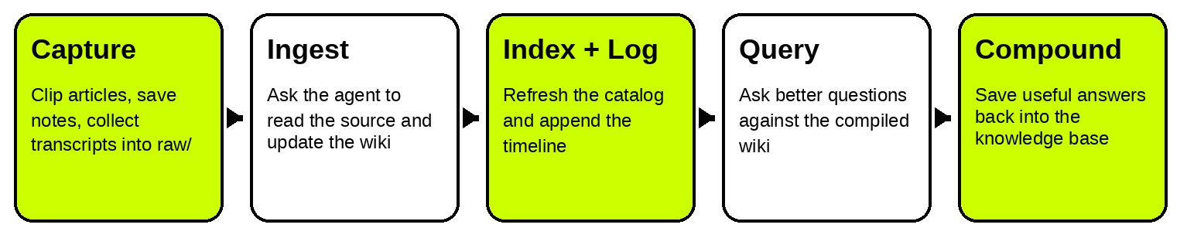
Proceso de compilación y consulta
“Supera” al RAG común:
Precomputación del conocimiento. En lugar de trabajar sobre chunks, las queries se hacen a sobre un grafo, nodos conectado por wiki-links
  La IA mantiene una Wiki ya digerida, sintetizada y cruzada
Legible por humanos:. La IA escribe la Wiki en archivos de texto plano Markdown (.md)

Slide 7
Recursos Prácticos

Slide 8
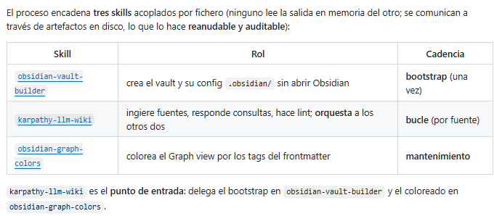

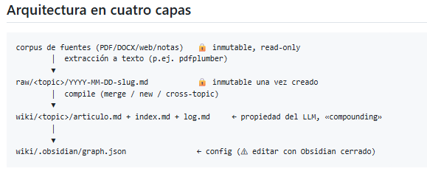
Autogenerable como Agente Claude
@therobotacademy/obsidian-llm-wiki

Slide 9
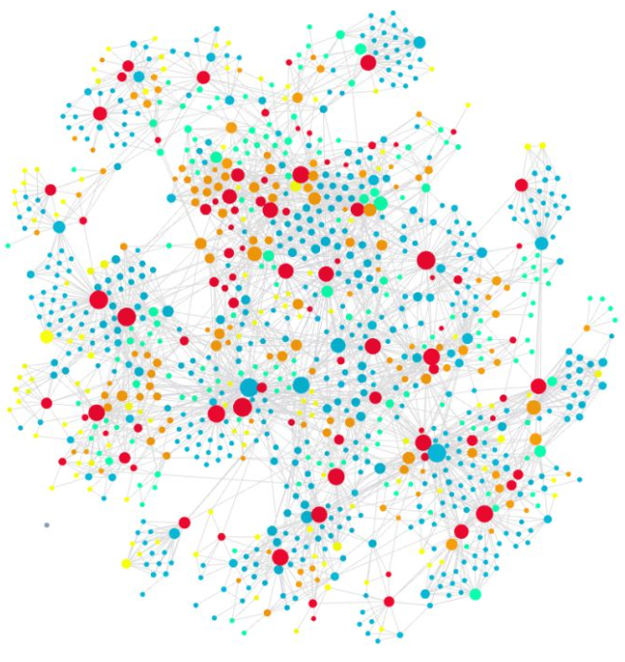
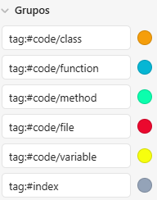
Aplicación a Bases de Código
Un pasito más:
“¿Y si lo extendemos al problema de la documentación de código?”
@therobotacademy/Codegraph-to-Obsidian

Slide 10
Aplicación a Investigación Doctoral

Slide 11
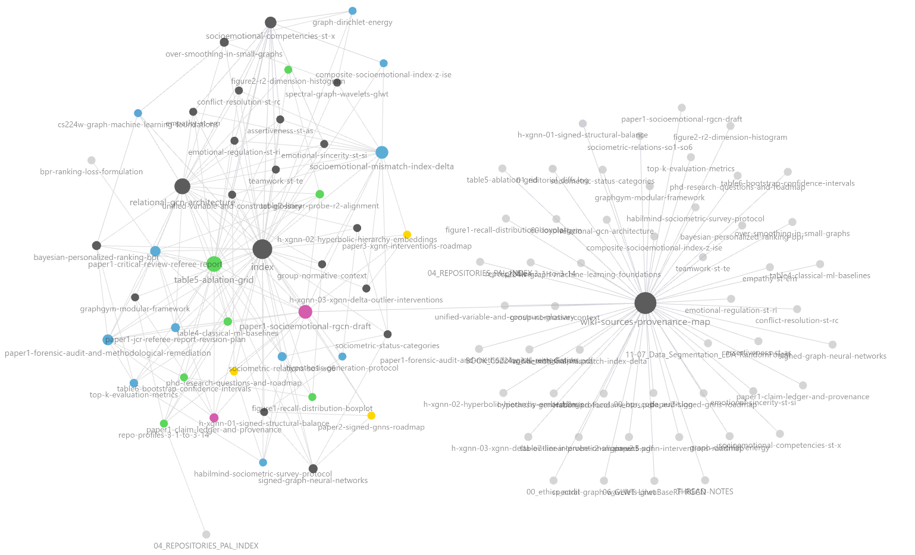
El Grafo de Conocimiento

Slide 12
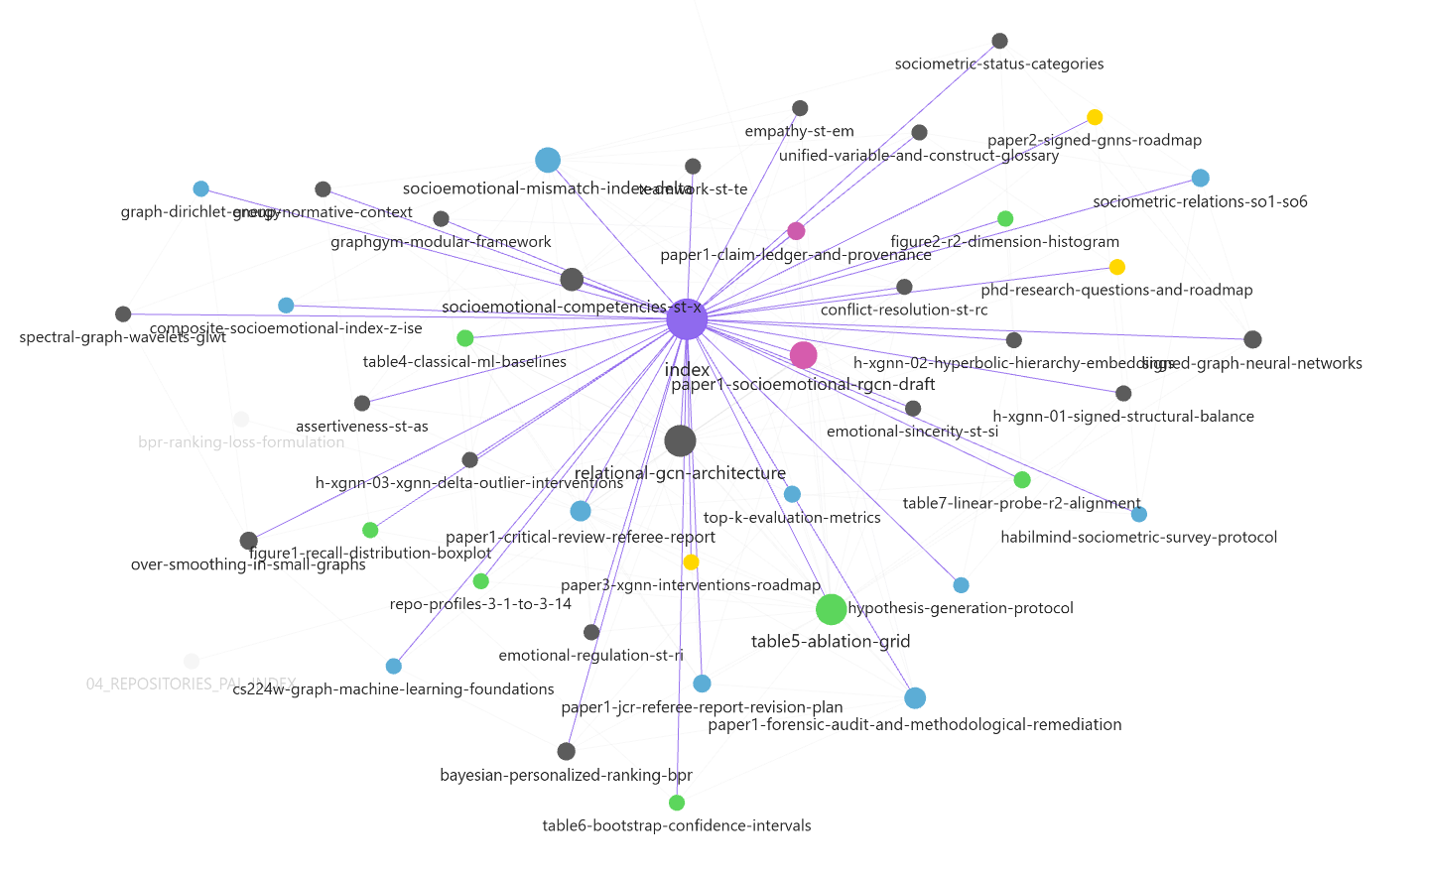
Conocimiento Compilado

Slide 13
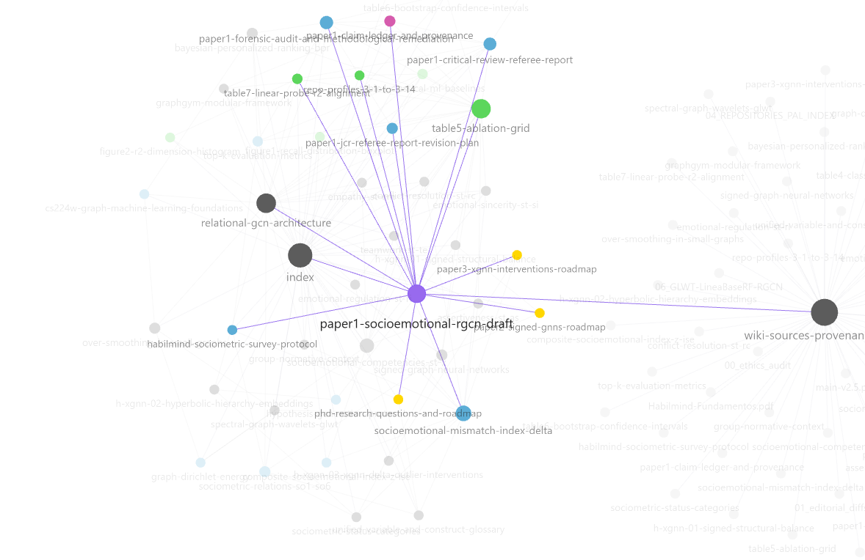
Producción del paper

Slide 14
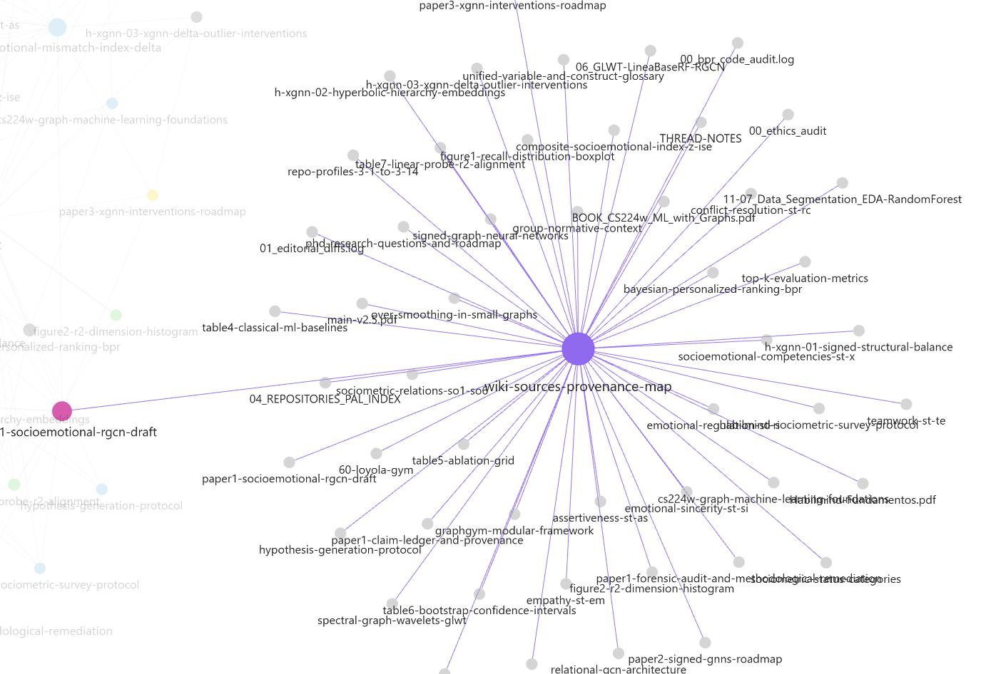
Generación de Antecesores

Slide 15
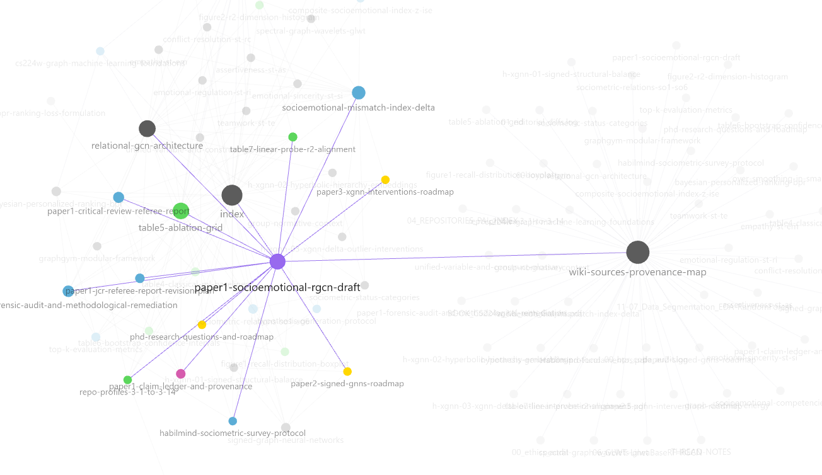
Trazabilidad del paper

Slide 16
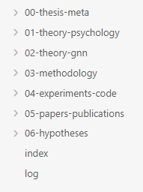

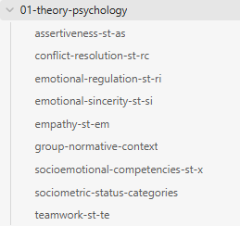
Wiki: Thesis-Meta / Theory Psichology

Slide 17
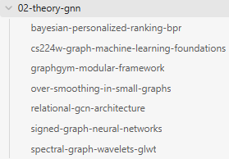
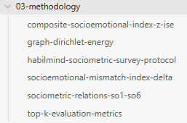
Wiki: Teoría GNN / Metodología

Slide 18
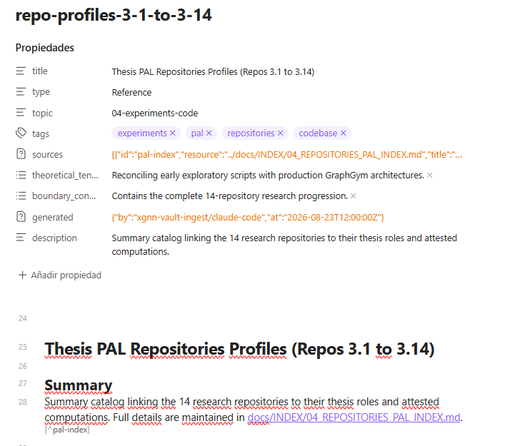
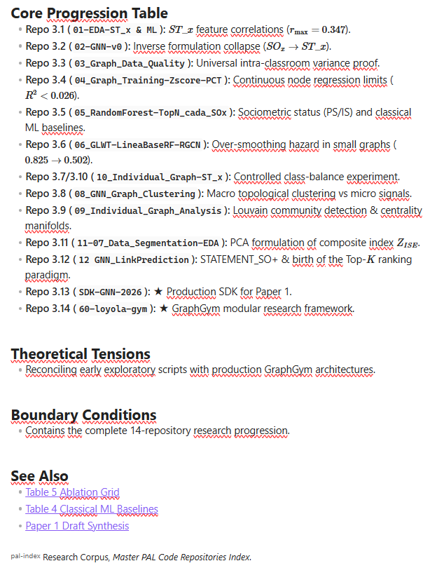
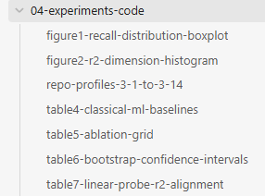
PAL Programing Aided Language

Slide 19
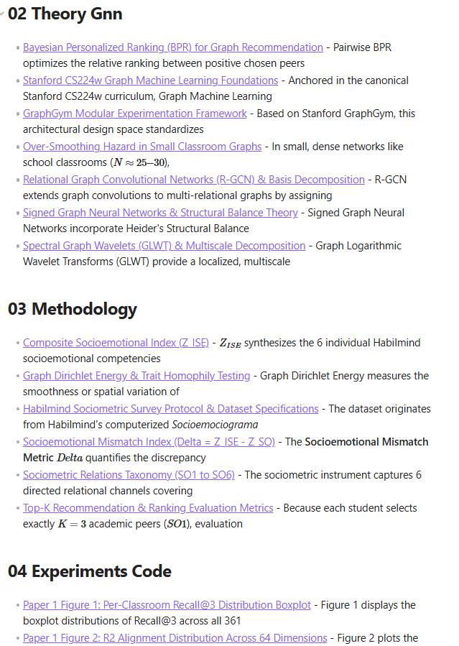
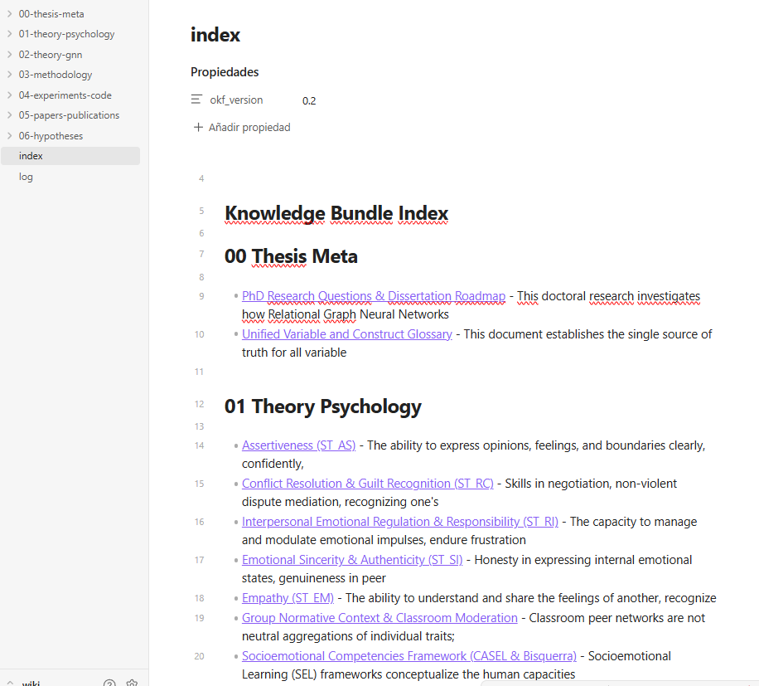
Nodos atractores: index.md

Slide 20
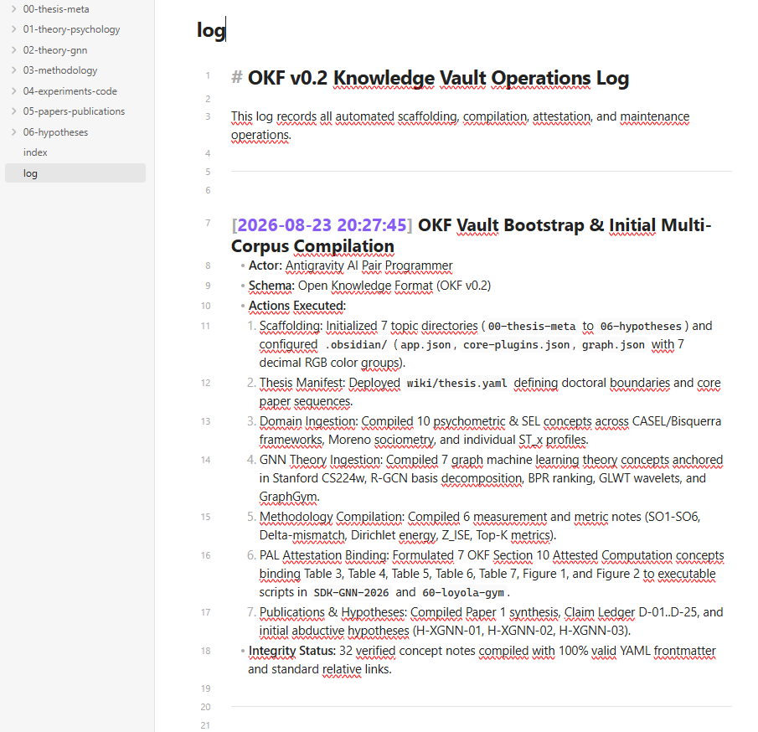
Nodos atractores: log.md

Slide 21
Auditoría de Investigación Asistida por IA

Slide 22
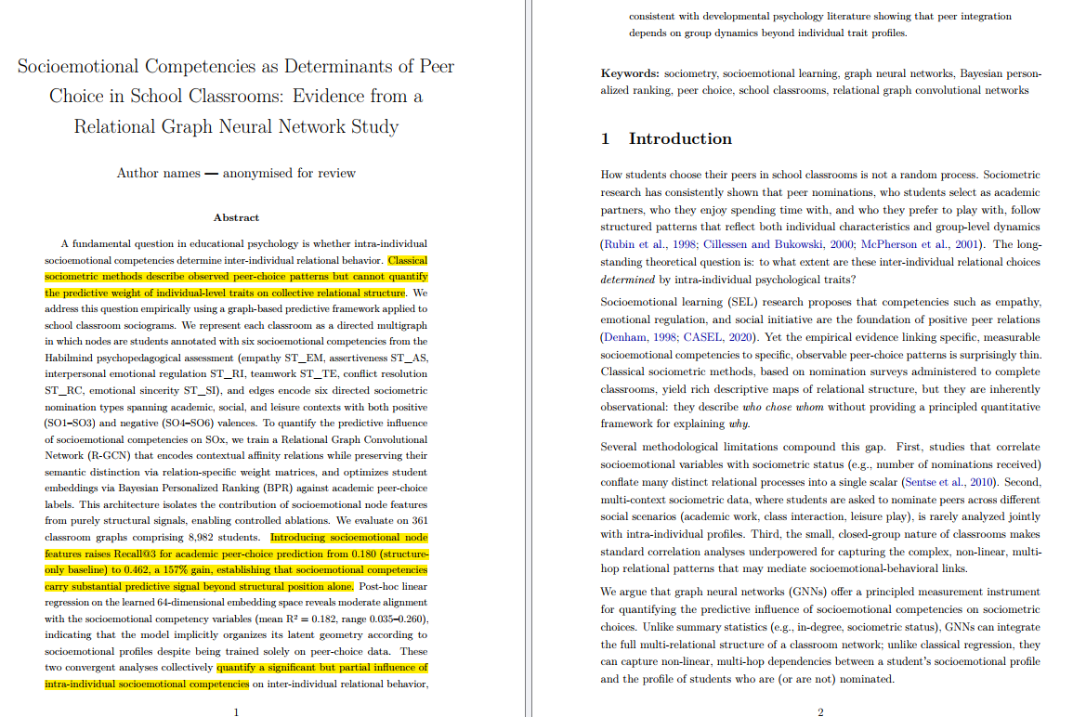
Paper1 v2.5

Slide 23
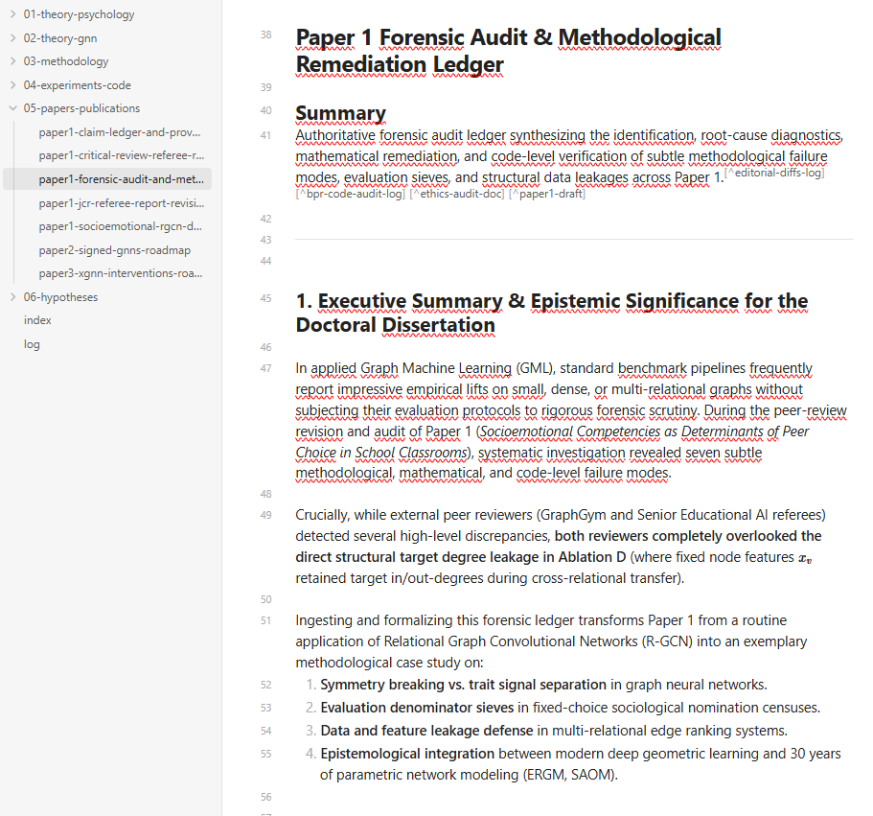
paper1-forensic-audit-and-methodological-remediation.md

Slide 24
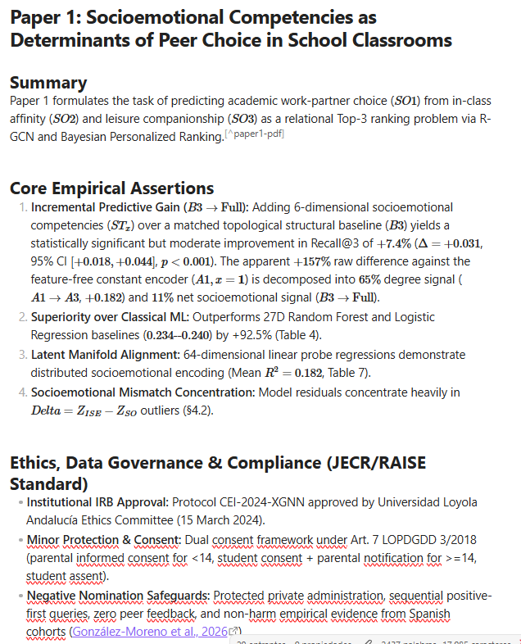
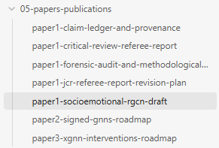
paper1-socioemotional-rgcn-draft.md

Slide 25
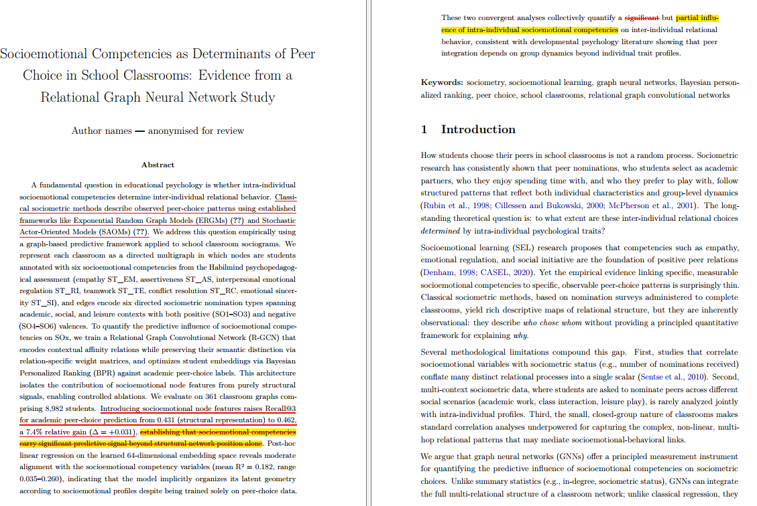
Paper1 v2.6 - internal

Slide 27
El Generador de Hipótesis

Slide 28
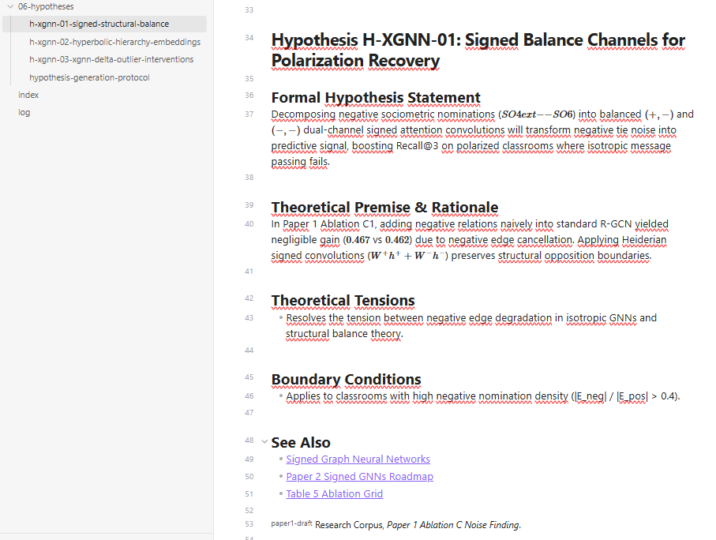
El Generador de Hipótesis

